Slide 1
Дифференциация звуков [о]-[у], букв О-У
Презентацию подготовила:
Учитель-логопед ГБОУ СОШ № 382
Авдоничева Светлана Александровна
Санкт-Петербург

Slide 2
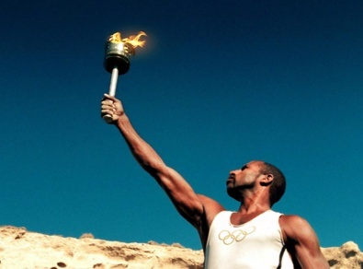
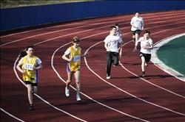
Загадка
Пламя полыхает,
Пять колец сияют.
Праздник для народа
Раз в четыре года.
Праздник тот спортивный,
Древний, яркий, дивный.

Slide 3
Олимпиада

Slide 4
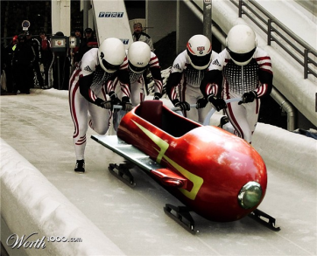
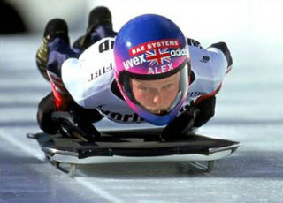
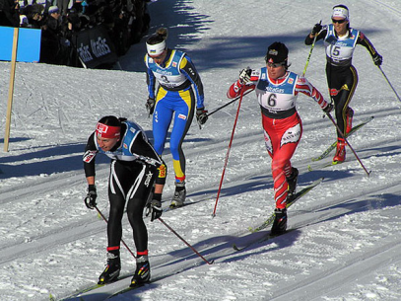
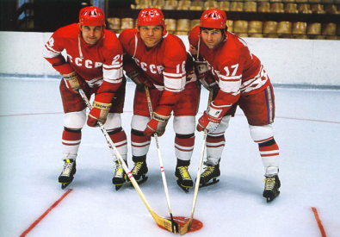
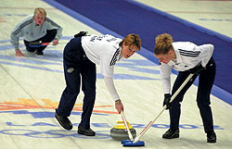
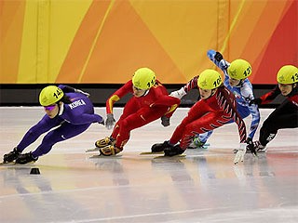
Виды спорта на зимних Олимпийских играх
Биатлон
Бобслей
Скелетон
Керлинг
Санный спорт
Горнолыжный спорт
Лыжное двоеборье
Лыжные гонки
Прыжки с трамплина (на лыжах)
Фристайл (на лыжах)
Сноубординг
Конькобежный спорт
Шорт-трек
Фигурное катание
Хоккей

Slide 5
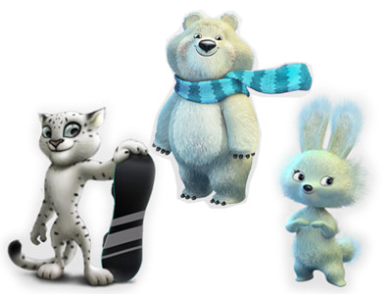
Талисманы Зимних Олимпийских игр 2014 г. в Сочи
Белый Мишка
Леопард Зайка

Slide 6
Защитники России отстаивают честь,
Мы их своим ученьем поддерживаем здесь.
И вы, как будущие олимпийцы,
Должны сегодня тоже отличиться.
Но не спортивные соревнования у нас,
Посоревнуемся мы в грамоте сейчас!

Slide 7
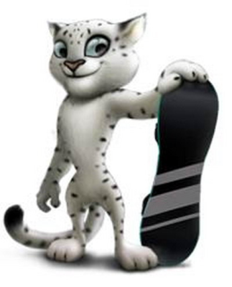
Задание от Леопарда. Подчеркни буквы русского алфавита.
R W О Z S Q J G F У V N Z D R W L J
_ _
Тема урока: Различение звуков [о]-[у],букв О-У.

Slide 8
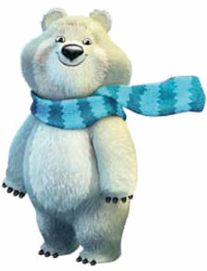
Задание от Мишки. «Охнем-ухнем».
Услышите звук О- произносим «Ох!», а если звук У- произносим «Ух!».
ЗВУКИ
О А У О У Э И О А У
СЛОГИ
МА МУ ТО КИ КО РЫ РО ВУ ТУ БО
СЛОВА
МАК УШИ РАКИ ОСЕНЬ КИТ КОТ РУКА ОБЛАКО

Slide 9
Сравнительная характеристика звуков занятия
Звук [У] – гласный.
При его произнесении губы сильно вытянуты вперёд, щёки сдуты. Для выхода воздуха остаётся узкая щель.
Звук [О] – гласный.
При его произнесении губы округлены. Остаётся более широкое отверстие для выхода воздушной струи.

Slide 10
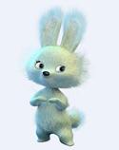
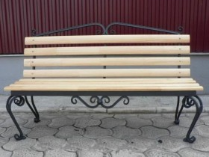
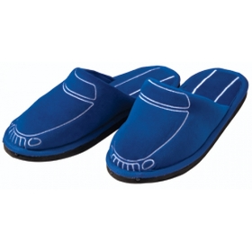
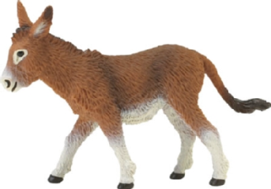
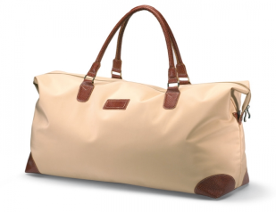
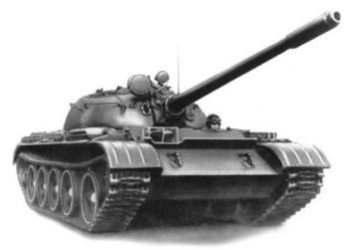
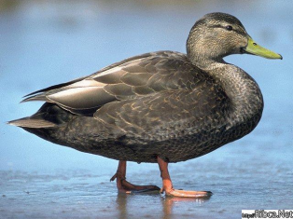
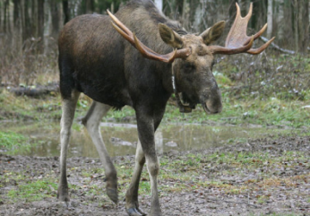
Задание от Зайки. Составьте пары слов по первым звукам названий картинок.
СТОЛ
СТУЛ

Slide 11
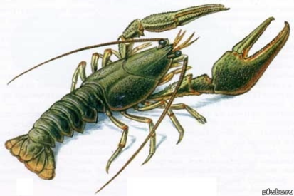
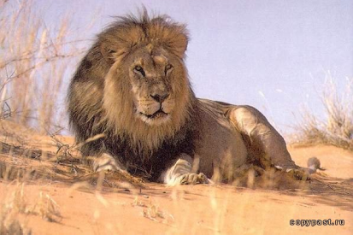
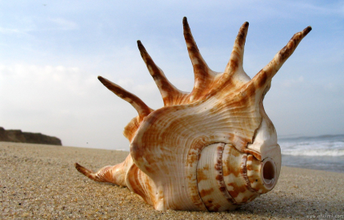
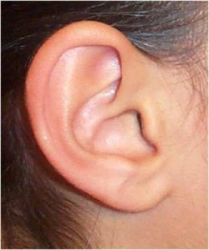
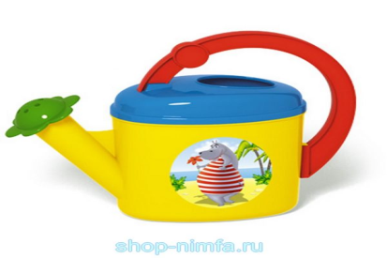
РОЛЬ
РУЛЬ

Slide 12
Задание от Леопарда. Составьте пару слов из букв, спрятанных в геометрических фигурах.
О М М
Ш А
Ш У А К К
МОШКА МУШКА

Slide 13
Игра с мячом «Родственные слова»
Ловим мяч и называем родственные слова к слову:
Бег
бегать бегун бегунья пробежать
Снег
снеговик снежок снежинки
Лыжи
лыжня лыжник лыжный

Slide 14
Задание от Мишки. Продолжи слог до полного слова
ПО
потолок порох поделка…..
ПУ
пуля путешествие пуговица...
ТО
тополь тонкий Толя….
ТУ
туча тулуп турбина….

Slide 15
Задание от Зайчика. Диктант слов.
Запиши слова с буквами О-У в два столбика
О У
стол стул
стопа ступа
сорок сурок
состав сустав

Slide 16
Задание от Леопарда. Составь словосочетание.
Поля
добрая быстрая
пуля

Slide 17
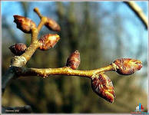
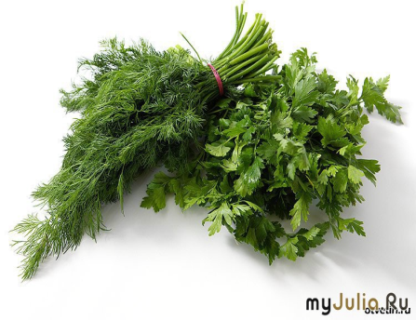
почки
набухшие ароматные
пучки

Slide 18
Задание от Мишки. Вставьте в предложения нужные слова. Выделите буквы О-У.
Солнышко закрыла
В конце предложения ставится
Лягушка прыгает на
Опавшие листья сгребают в
О цыплятах заботится
В сухари добавляется
Слова для справок: точка, тучка, кучки, кочки, корица, курица.
тучка.
точка.
кочки.
кучки.
курица.
корица.

Slide 19
Подведение итогов
Ну, вот и закончилась у нас Олимпиада, и попрощаться всем теперь нам надо. Я считаю, что в сегодняшних соревнованиях не было побежденных, все стали победителями. А это и есть самое важное. Ведь про Олимпиаду ее создатели греки говорили, что главное в Олимпиаде - не победить, главное - в ней участвовать!

